Slide 1
Análise dos dados

Slide 2
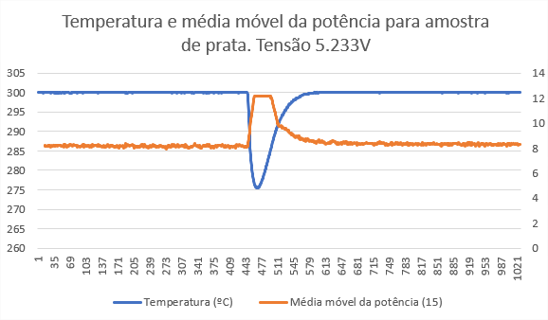
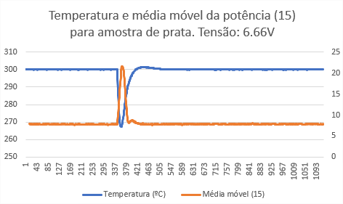
Tensão do ensaio
Variando a tensão do ensaio, varia a potência máxima aplicada na amostra
Pico de 12W, sem overshoot
Pico de 21W. Teve overshoot!

Slide 3
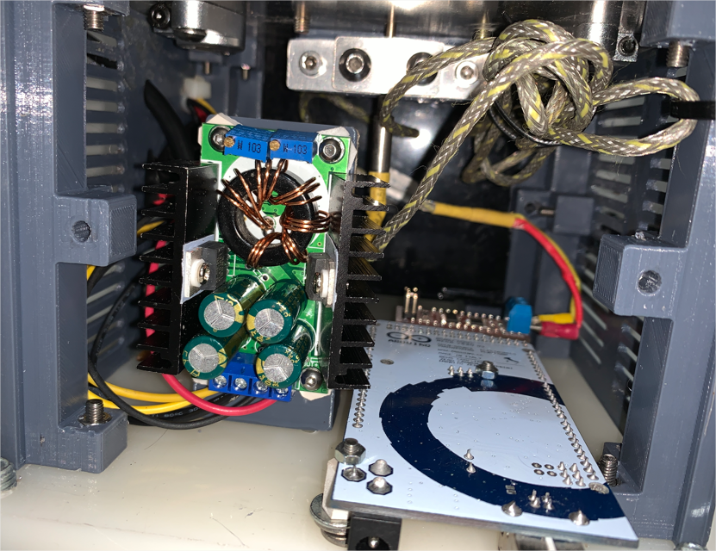
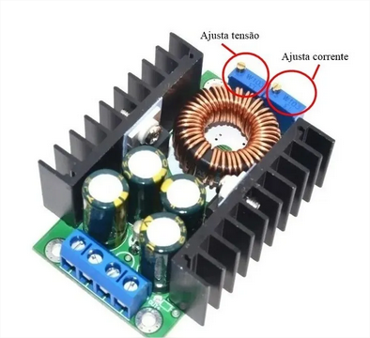
Como regular tensão
Abrir a tampa frontal e ajustar no parafuso do trimpot rotacionando-o (o da esquerda). O trimpot da direita é a corrente limite.
Pode deixar a saída manual em 1, verificando a máxima potência do ensaio.

Slide 4
Fim do ensaio quando teve overshoot
Considerado o momento que a tensão retorna do overshoot (terminou o ciclo)

Slide 5
Fim do ensaio quando não tem overshoot
Considerado o momento que a temperatura atinge o patamar

Slide 6
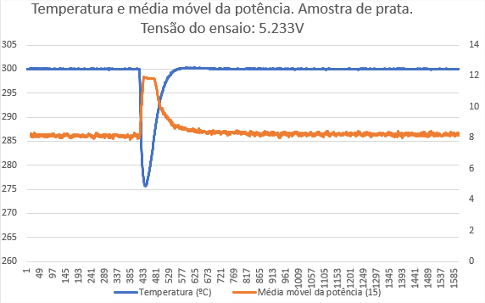
Potências de estabilização com e sem a amostra
São diferentes na maioria das vezes!
Potência antes: 8.112W
Potência depois: 8.270W
Mesmo pequena, afeta muito o resultado final
Em alguns casos chega a 0.3W a diferença

Slide 7
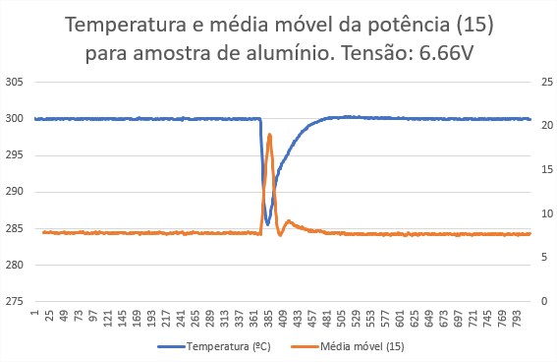
Potências de estabilização com e sem a amostra
Potência antes: 7,844W
Potência depois: 7,707W

Slide 8
Procedimento do ensaio
Nos ensaios foi considerada a 50% da média antes e 50% depois.
O tempo inicial foi considerado o tempo que inicial a queda da temperatura.
O tempo final foi considerado de acordo com a existência de overshoot. Com ele: quando retorna do overshoot pela primeira vez. Sem ele: quando atinge temperatura determinada pela primeira vez após o ensaio.
É calculado o tempo do ensaio e a potência média durante o ensaio.

Slide 9
planilha

Slide 10
Zinco
P: 5.68 I: 104.06 D: 26.00 Tensão:6.631 V
Temperatura ambiente: 21.0ºC
Massa: 3,246 g

Slide 11
Zinco amostra 1
Teve overshoot. Energia absorvida: 376,5 J

Slide 12
Zinco amostra 2
Teve overshoot. Energia absorvida: 377,6 J

Slide 13
Zinco amostra 3
Teve overshoot. Energia absorvida: 394,2 J

Slide 14
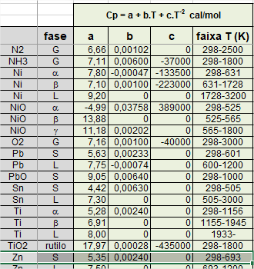

Média dos ensaios: 382,9 J
Cálculo do valor esperado teórico:
Temperatura inicial média: 20,5ºC
No intervalo:
=1785,95 cal/mol = 7472,4 J/mol = 114,29 J/g * 3,246g = 370,99 J
382,9/371 = 1,034 = 3.4% de erro

Slide 15
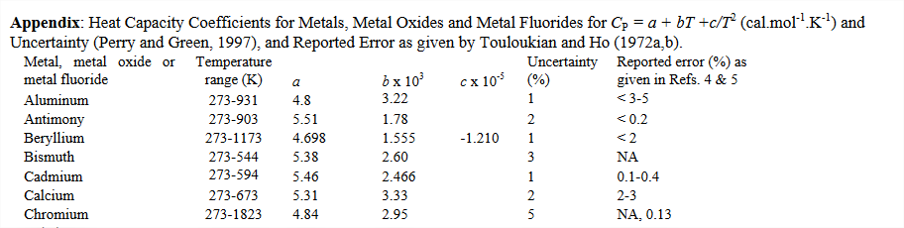

Outra fonte de dados
= 114,82 J/g = 372,7 J
382,9/372,7 = 1,027 = 2,7% de erro

Slide 16
E se a tensão for menor?
Amostras com 5.236V
P: 12.00 I: 119.90 D: 29.90

Slide 17
Amostra 1b
Energia absorvida: 357,7 J

Slide 18
Amostra 2b
Energia absorvida: 371,5 J

Slide 19
Amostra 2c
Energia absorvida: 377,8 J

Slide 20
Média das amostras: 369 J
Fonte 1: 369/371 = 0,995 – 0,5% erro
Fonte 2: 369/372,7 =0,990 – 1% erro

Slide 21
Amostra de prata
P: 5.68 I: 104.06 D: 26.00
Tensão:6.636 V
Temperatura ambiente: 21.73ºC
Massa: 8,852g

Slide 22
Amostra 1: 666,7J
Amostra 2: 610,5 j
Amostra 3: 699,7 J
Média de 648,9 J

Slide 23
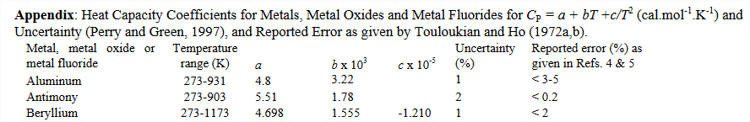

1740,8 cal/mol * 4,184 J/cal / 107,868 g/mol = 67,52 J/g * 8,852g = 597,7 J
108% do valor esperado

Slide 24
Amostra de prata – tensão menor
P: 12.50 I: 100.00 D: 23.80
Tensão:5.233 V

Slide 25
Amostra 1: 614,1 J
Amostra 2: 552,2 J
Amostra 3: 580,7 J
Média: 582,3 J
582,3/597,7 = 0,974 = 97,4% do valor esperado

